Slide 1
Читаем и перечитываем
Презентация-реклама о книгах
для подростков
Автор:
Ольга Михайловна Степанова
учитель английского языка
МБОУ «Цивильская СОШ №2»
города Цивильск
Чувашской Республики
2015

Slide 2
Книги, мимо которых не должны пройти детство и юность

Slide 3
Самое знаменитое произведение Антуана де Сент-Экзюпери с авторскими рисунками. Мудрая и "человечная" сказка-притча, в которой просто и проникновенно говорится о самом важном: о дружбе и любви, о долге и верности, о красоте и нетерпимости к злу.
"Все мы родом из детства", - напоминает великий француз и знакомит нас с самым загадочным и трогательным героем мировой литературы.
«Маленький принц»
Антуан де Сент-Экзюпери

Slide 4
Рай, как выясняется, совсем рядом, у нас под боком - среди людей, которых мы любим и которым нужна наша помощь. Новый роман знаменитой писательницы - очередное доказательство того, что Фэнни Флэгг была отправлена на землю для того, что писать чудесные, добрые книги, в которых нет ни единой фальшивой ноты.
"Рай где-то рядом”
Фэнни Флэгг
Читать онлайн
http://knijky.ru/books/ray-gde-ryadom

Slide 5
Старик Оттавиано посадил вишневое дерево, которое стало лучшим другом его внуку. И так появилась на свет история о необычном дедушке, который умел слушать растения и верил, что «человек не умирает, пока вишневые деревья продолжают жить для него».
Книга «Мой дедушка был вишней» вошла в список выдающихся книг для детей «Белые вороны», составляемый Международной мюнхенской юношеской библиотекой. Она отмечена премиями в Италии, Германии и Франции, а автор ее, Анджела Нанетти, была номинирована на главную премию в детской литературе - премию X. К. Андерсена.
«Мой дедушка был вишней»
Анджела Нанетти

Slide 6
Удивительная история девочки-сироты (которую из «чувства долга» взяла к себе суровая тетка), умение которой при любых обстоятельствах радоваться жизни, видеть во всем лучшую сторону помогает не только ей самой, но и окружающим ее людям.
Почти детективные повороты сюжета, психологическая точность, с которой автор создает образы, – все это неизменно привлекает к книге внимание читателей вот уже нескольких поколений.
«Поллианна»
Элинор Портер

Slide 7
Войдите в светлый мир двенадцатилетнего мальчика и проживите с ним одно лето, наполненное событиями, радостными и печальными, загадочными и тревожными; лето, когда каждый день совершаются удивительные открытия, главное из которых — ты живой, ты дышишь, ты чувствуешь. Нестареющая классика, которая подарит вам солнечное настроение даже в дождливый день.
«Вино из одуванчиков»
Рэй Брэдбери
Аудиокнига

Slide 8
События произведения разворачиваются в Германии предвоенного времени. В то время смерть буквально витала в воздухе и пропитывала всё бытие людей. Главная героиня – маленькая девочка, которая потеряла свою семью и очень любит книги. Она подбирает их на улицах и просто ворует. Для неё каждая книга – это отдельная история, какое-то жизненное событие. В итоге Лизель начинает писать сама. Трепетная история о том, что в любых ситуациях нужно оставаться человеком, покорила сердца миллионов.
«Книжный вор»
Маркус Зузак

Slide 9
Роман Харпер Ли «Убить пересмешника...» относится к тем книгам, которые с интересом читаешь в юности и затем не раз перечитываешь, став взрослым. Как ни странно, но приключения
героев и драматические события, пережитые ими в маленьком американском городке, помогают лучше разобраться в собственной жизни.
Это - книга, которая не должна пройти мимо детства.
«Убить
пересмешника...»
Харпер Ли

Slide 10
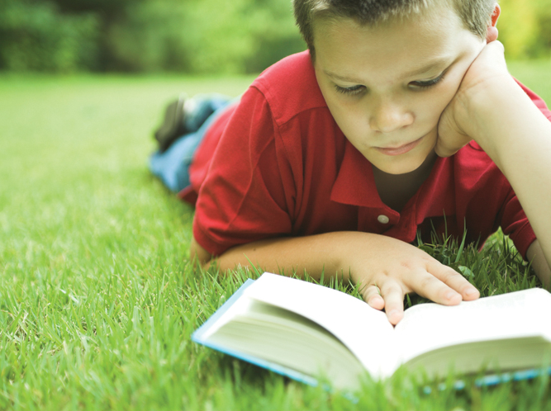
Читать не вредно. Вредно не читать.

Slide 11
Источник:
http://www.adme.ru/tvorchestvo-pisateli/10-knig-ot-kotoryh-stanovishsya-dobree-887310/
http://www.radnews.ru/wp-content/uploads/2013/03/15.jpg

